Slide 1
Εννοιολογικός χάρτης Τι είναι και πως κατασκευάζεται

Slide 2
Δομικά στοιχεία Εννοιολογικού χάρτη
Έννοιες
που συνδέονται με
συνδέσμους (συνδετικές φράσεις)
αναπαριστούν σχέσεις μεταξύ εννοιών
σχηματίζοντας προτάσεις με νόημα

Slide 3
Εννοιολογικός χάρτης: βασικά συστατικά στοιχεία
Απαντά σε μία ερώτηση/πρόβλημα
Με τη χρήση των παρακάτω στοιχείων δημιουργούνται εννοιολογικοί χάρτες (με χαρτί και μολύβι ή ειδικό λογισμικό)
Έννοιες (concepts) που αποτελούν μονάδες πληροφορίας και αναπαρίστανται από μία λέξη, φράση ή εικόνα.
Π.χ. ύπνος, ζεστό νερό, ένα ποτήρι καφέ
Σύνδεσμοι (links) που περιγράφουν πως μία έννοια συνδέεται με μία άλλη. Συνήθως αντιστοιχεί με μία σχέση που συνδέει δύο έννοιες.
Π.χ. περιέχει, παρεμποδίζει
Προτάσεις (propositions) της μορφής “έννοια - σύνδεσμος – έννοια” περιγράφουν τη σχέση ανάμεσα σε δύο έννοιες.
Π.χ. Ένα ποτήρι καφέ περιέχει ζεστό νερό

Slide 4
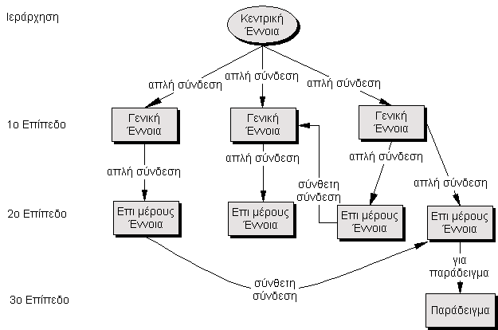
Ιεραρχική δομή Εννοιολογικού Χάρτη από το γενικό στο ειδικό

Slide 5
Βήματα κατασκευής ενός εννοιολογικού χάρτη
1ο Βήμα: με βάση την κεντρική έννοια και ένα ερώτημα/πρόβλημα επιλέγονται οι σημαντικότερες έννοιες που το απαντούν και θα συμπεριληφθούν στο χάρτη
 Κεντρική Ερώτηση (Focus question), Λίστα εννοιών
2ο Βήμα: Ομαδοποίηση των εννοιών από το γενικό στο ειδικό
3ο Βήμα: Κατασκευή αρχικού χάρτη με χρήση οπτικών σχημάτων (έννοιες: ελλείψεις, παραλληλόγραμμα, σύνδεσμοι: τόξα μιας κατεύθυνσης)…
 ο 3ος, 4ος είναι ο καλύτερος:)
4ο Βήμα: Προσθήκη σύνθετων συνδέσμων μεταξύ εννοιών σε διαφορετικά τμήματα του χάρτη –
ακρίβεια στον ορισμό τους, αποφυγή προτάσεων ως συνδέσμων ή εννοιών
Επίπεδο ανάλυσης & σύνθεσης (Bloom, 1956)
5ο Βήμα: Προσθήκη παραδειγμάτων στο τελευταίο επίπεδο
6ο Βήμα: Έλεγχος & αναθεώρηση εννοιολογικού χάρτη
 Διευκολύνει η χρήση λογισμικού

Slide 6
Χρήσιμες οδηγίες (1/2)
1 - Αναγνώριση των σημαντικότερων εννοιών που θα συμπεριληφθούν στο χάρτη - Στόχος είναι η εύρεση των «εννοιών-λέξεων κλειδιών» ενός κειμένου ή ενός γνωστικού πεδίου ή γενικότερα του προς εξέταση ερωτήματος. Ο εννοιολογικός χάρτης ‘περιγράφει’ την κεντρική έννοια. Δεν μπορεί να υπάρχουν έννοιες σε ανώτερο επίπεδο από την κεντρική έννοια.
2 - Ομαδοποίηση των εννοιών - Οι έννοιες που έχουν αναγνωριστεί στο 1ο βήμα θα πρέπει να ομαδοποιηθούν σε γενικές κατηγορίες και να ταξινομηθούν από τις πιο γενικές και αόριστες στις πιο συγκεκριμένες και ειδικές. Η ομαδοποίηση των εννοιών μπορεί να γίνει βάσει υπο-ερωτημάτων – οι πιο σχετικές έννοιες περικλείονται στην ίδια ομάδα. Θα πρέπει να αποφεύγεται ο μεγάλος αριθμός εννοιών κάτω από μια έννοια – εναλλακτικά δημιουργούνται υποχάρτες μέσα στον κεντρικό χάρτη.

Slide 7
Χρήσιμες οδηγίες (2/2)
3 - Καθορισμός των σχέσεων μεταξύ των εννοιών - Μετά την ομαδοποίηση των εννοιών θα πρέπει να καθοριστούν οι σχέσεις που συνδέουν τις διάφορες έννοιες μεταξύ τους. Επειδή κάθε έννοια ορίζεται από τις σχέσεις της με τις άλλες έννοιες μέσα στο θέμα, χρήζει ιδιαίτερης προσοχής η «κατεύθυνση» των σχέσεων (τόξων) και η ετικέτα που περιγράφει τη σχέση.
Η σχέση μεταξύ δύο εννοιών μπορεί να δηλώνει μέσω κατάλληλου ρήματος-συνδέσμου:
ότι η μία έννοια περικλείει την άλλη,
μία αιτία/ένα αποτέλεσμα,
μία διαδικασία,
μία ιδιότητα/χαρακτηριστικό της έννοιας,
την ομοιότητα/ ανομοιότητα μεταξύ των εννοιών,
την ποσοτική τους σχέση, κ.α.

Slide 8
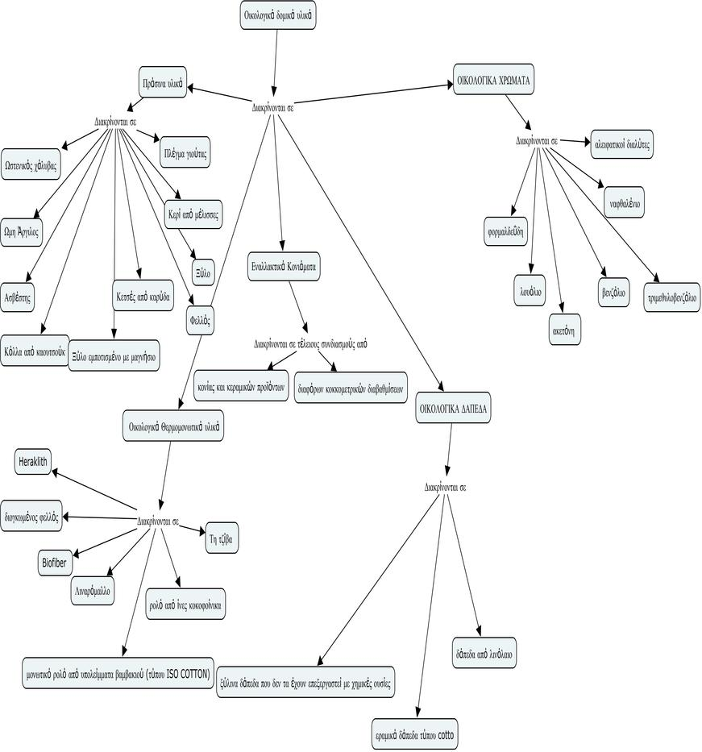
Δομικά Υλικά
Ερώτηση;
Έννοιες:…………….
Σύνδεσμοι:…………
Προτάσεις: …………
Σύνθετες συνδέσεις: ……

Slide 9
Κεντρική έννοια; Ερώτηση;
Έννοιες:…………….
Σύνδεσμοι:…………
Προτάσεις: …………
Σύνθετες συνδέσεις: ……

